Slide 1
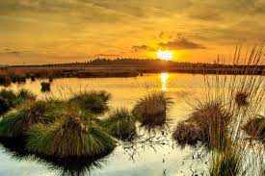
MOKŘADY
Vypracovala:
Dominika Mariánusová
Emílie Jerglová

Slide 2
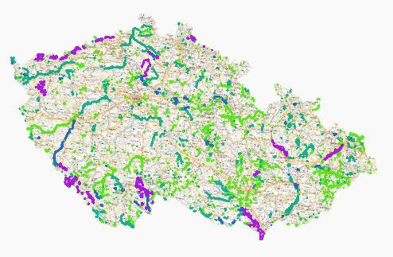
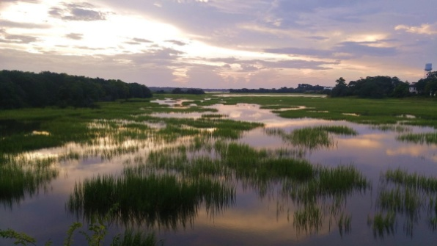
ÚVOD
Mokřady se přirozeně vyskytují na všech kontinentech
Voda v mokřadech je buď sladkovodní, brakická, nebo slaná
Hlavní typy mokřadů se klasifikují na základě převládajících rostlin a/nebo zdroje vody

Slide 3
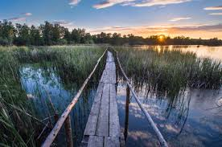
MOKŘADY VÝZNAM PRO KRAJINU A KLIMA
Mokřady plní důležité funkce v krajině – jinými slovy nám poskytují ekosystémové služby
Tou asi nejzřetelnější je schopnost zadržet v krajině vodu – kupříkladu mokřad o ploše pouhých 10 m² dokáže zadržet až 9000 litrů vody
Díky anoxickým podmínkám a vlhku, které zde panuje, dochází v mokřadech přirozeně k sekvestraci uhlíku

Slide 4
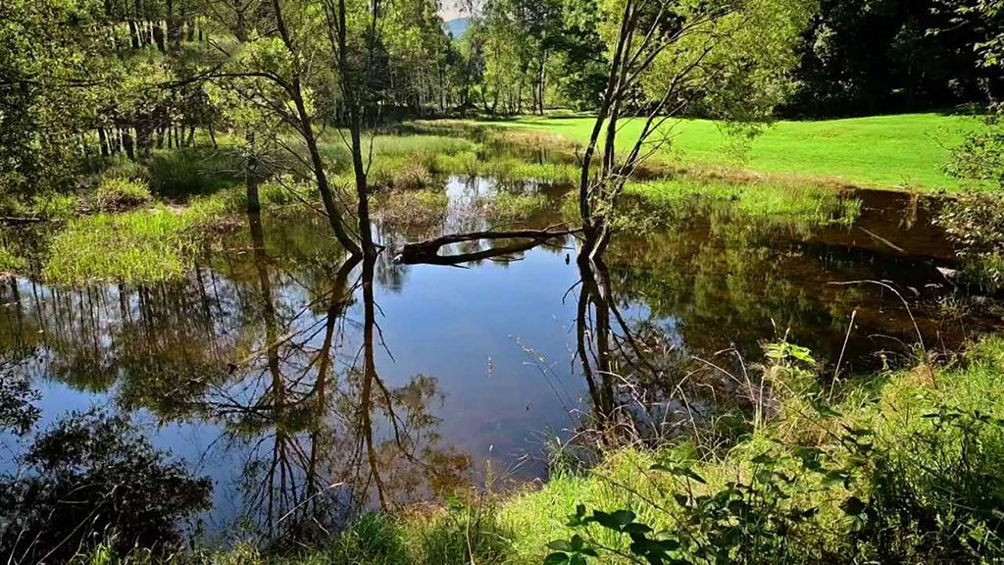
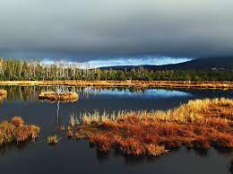
TYP MOKŘADU
1 - Pramen, prameniště
2 - Tok, úsek toku
3 - Nivní jezero, mrtvé rameno, tůň
4 - Lužní les, olšina či jiné mokřadní lesy
5 - Zaplavovaná nebo mokrá louka
6 - Jiné vodní a bažinné biotopy
7 - Rákosina, ostřicová louka
8 - Rašeliniště a slatiniště
9 - Horské jezero
10 - Slanisko
11 - Kanál, stoka, příkop
12 - Průmyslová odkalovací nádrž
13 - Rybník, klausura
14 - Soustava rybníků
15 - Údolní nádrž
16 - Lom, štěrkovna, pískovna

Slide 5
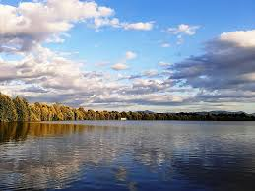
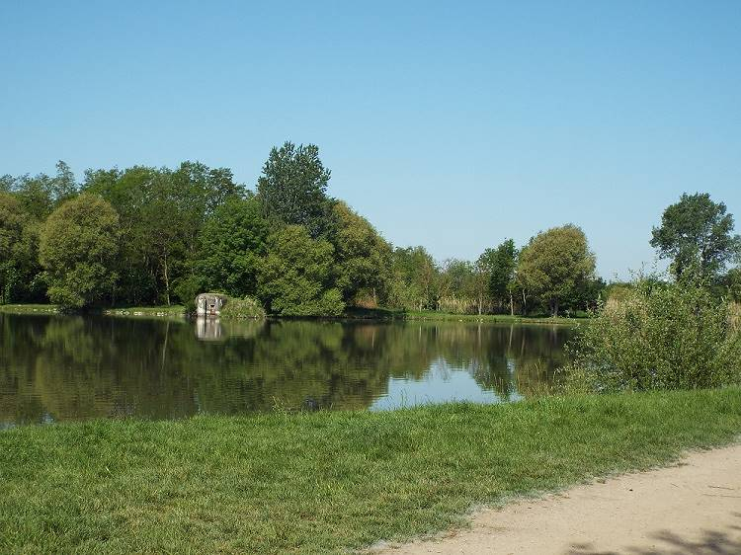
RAMSARKÁ ÚMLUVA
Úmluva o mokřadech majících mezinárodní význam především jako biotopy vodního ptactva
Ramsarská úmluva je první celosvětová mezivládní úmluva na ochranu a moudré využívání přírodních zdrojů
Úmluva byla podepsána 2. února 1971 v íránském městě Ramsar dosud k ní přistoupilo 169 států

Slide 6
RYBNÍKY V ČR
1.Rožmberk6476,24275,86Lužnice a PotěšilkaJindřichův Hradec2.Bezdrev5207,03815,63Netolický potok (Vltava)České Budějovice3.Horusický rybník4156,04163,97Zlatá stoka (Lužnice)Tábor4.Dvořiště3884,54346,65Zlatá stoka (Lužnice)České Budějovice5.Velký Tisý3173,44214,28Zlatá stoka (Lužnice)Jindřichův Hradec6.Máchovo jezero312^{[2]}5,22666,78Robečský potok (Ploučnice)Česká Lípa7.Záblatský rybník3103,04273,35Zlatá stoka (Lužnice)Jindřichův Hradec8.Nesyt2963,01754,5Včelínek (Dyje)Břeclav9.Žehuňský rybník2586,02046,0CidlinaKolín10.Dehtář2466,04066,12Dehtářský potok (Vltava)České Budějovice11.Jaroslavický rybník^{[3]}2455,0185?Mlýnská strouha (Dyje)Znojmo12.Staňkovský rybník2418,54696,6Koštěnický potok (Lužnice)Jindřichův Hradec13.Velká Holná2303,0453?Holenský potok

Slide 7
DĚKUJI ZA POZORNOST

